Slide 1
Umfassende Landesverteidigung (ULV)

Slide 2
Inhalt
Umfassende Landesverteidigung (ULV)
Rechtlicher Rahmen & Grundlagen
Die vier Teilbereiche der Umfassenden Landesverteidigung
Diskussion
Notes:
Aktuelle Themen: Krieg in der Ukraine; COVID-19-Pandemie

Slide 3
Umfassende Landesverteidigung (ULV)
Zivile
Landesverteidigung
Schutz der Bevölkerung
und Absicherung der
Funktionsfähigkeit
staatlicher Einrichtungen
Militärische
Landesverteidigung
Schutz der Neutralität und Verteidigung
der Souveränität
Verteidigungsministerium
Innenministerium
Geistige
Landesverteidigung
Maßnahmen zur
Förderung und Erhaltung
des Verständnisses für die
umfassende Landesverteidigung
Wirtschaftliche
Landesverteidigung
Erhalt der Leistungsfähigkeit
und Vermeidung von
Störungen der Wirtschaft
Klima-/
Wirtschaftsministerium
Bildungsministerium
Notes:
WLV-Zuständigkeiten: Wirtschaftsministerium (BMDW), Infrastrukturministerium (BMK), Landwirtschaftsministerium (BMLRT)

Slide 4
Umfassende Landesverteidigung
Drei Anlassfälle
1) Krisenfall: im Kontext von internationalen Spannungen und einer eskalierenden
Konfliktgefahr in mittelbarer oder unmittelbarer Nachbarschaft zu Österreich
Fokus: wirtschaftliche Landesverteidigung inkl. der Vorsorge (WLV)
2) Neutralitätsfall: kriegerische Auseinandersetzung in der Nachbarschaft
Fokus: WLV + Maßnahmen zum Schutz der Zivilbevölkerung und staatlichen Einrichtungen (ZLV). Parallel
dazu wird ÖBH mobilisiert
3) Verteidigungsfall: Angriff auf Österreich
Fokus: Militärische Landesverteidigung (MLV) mit ÖBH

Slide 5
Rechtliche Grundlage der umfassenden Landesverteidigung
Artikel 9a. B-VG (1975)
Österreich bekennt sich zur umfassenden Landesverteidigung. Ihre Aufgabe ist es, die Unabhängigkeit nach außen sowie die Unverletzlichkeit und Einheit des Bundesgebietes zu bewahren, insbesondere zur Aufrechterhaltung und Verteidigung der immerwährenden Neutralität. Hiebei sind auch die verfassungsmäßigen Einrichtungen und ihre Handlungsfähigkeit sowie die demokratischen Freiheiten der Einwohner vor gewaltsamen Angriffen von außen zu schützen und zu verteidigen.
(2) Zur umfassenden Landesverteidigung gehören die militärische, die geistige, die zivile und die wirtschaftliche Landesverteidigung.

Slide 6
Rechtliche Grundlage der umfassenden Landesverteidigung
Artikel 9a. B-VG (1975)
(3) Jeder männliche Staatsbürger ist wehrpflichtig. Staatsbürgerinnen können freiwillig Dienst im Bundesheer als Soldatinnen leisten und haben das Recht, diesen Dienst zu beenden.
(4) Wer die Erfüllung der Wehrpflicht aus Gewissensgründen verweigert und hievon befreit wird, hat die Pflicht, einen Ersatzdienst (Zivildienst) zu leisten.

Slide 7
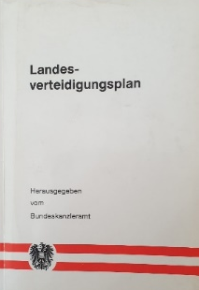
Grundlagendokumente zur „Umfassenden Landesverteidigung“
B-VG „Umfassende Landesverteidigung“ im Juni 1975
Entwurf Landesverteidigungsplan im April 1976
Landesverteidigungsplan aus 1983 (1985 veröffentlicht)
Durch Bundesregierung und einstimmig durch die damaligen Parlamentsparteien beschlossen
Österreichische Sicherheitsstrategie aus 2013
Teilstrategie Verteidigungspolitik aus 2014
Auftrag, Aufgaben und Zielvorgaben für das ÖBH

Slide 8
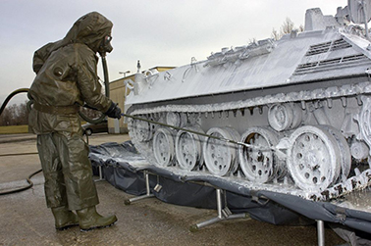
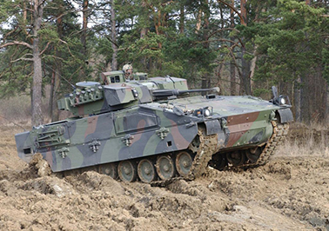
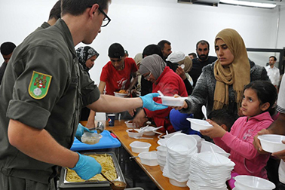
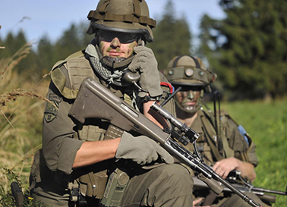
Was müsste aus Ihrer Sicht die Militärische Landesverteidigung (MLV) für Österreich leisten können?
im Krisenfall
im Neutralitätsfall
im Verteidigungsfall
im Frieden

Slide 9
Militärische Landesverteidigung
Grundsätze:
Abhaltestrategie, Defensivkonzepte; in Friedenszeiten auf Krisen-, Neutralitäts- oder Verteidigungsfall vorbereiten
im Krisenfall: Unterstützung der für Hilfe zuständigen staatlichen Strukturen
im Neutralitätsfall: Sicherung der Grenzen, grenznahen Gebiete und des Luftraumes (Luftraumsouveränität)
im Verteidigungsfall: Behauptung der Funktionen und eines möglichst großen Territoriums des Staates
Streitkräfte einsatzbereit und einsatzfähig halten
immer mit möglichst geringer Gefährdung der Zivilbevölkerung

Slide 10
Militärische Landesverteidigung
Aufgaben:
Abhaltestrategie (früher durch die Raumverteidigung)
Abwehr von Angriffen von außen (nicht nur klassisch militärisch, sondern auch Hybride oder Cyberangriffe)
Operativ-taktische und geistig-psychologische Komponente
Armee und Bevölkerung miteinander verbinden
Selbstbehauptungswille der gesamten Bevölkerung fördern
Notes:
truppendienst.com, gosos.com, familienzeltkaufen.de

Slide 11
Militärische Landesverteidigung
Zuständigkeit:
Bundesministerium für Landesverteidigung (BMLV) mit dem Österreichischen Bundesheer (ÖBH)
in Verbindung mit den sicherheitsrelevanten Abteilungen der Länder/Bezirke und Gemeinden

Slide 12
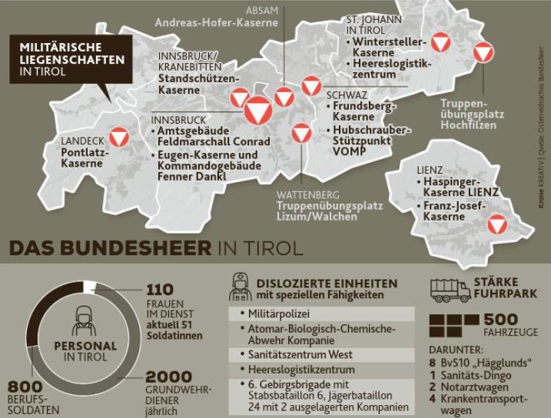
Militärische Landesverteidigung - Standorte TIROL

Slide 13
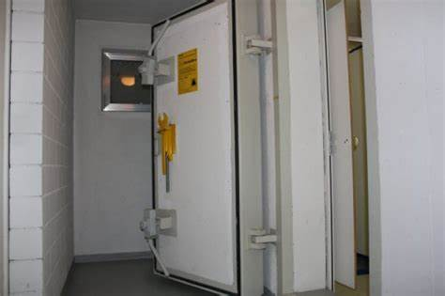
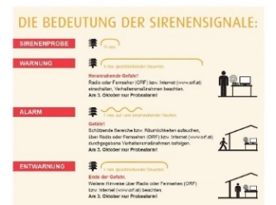
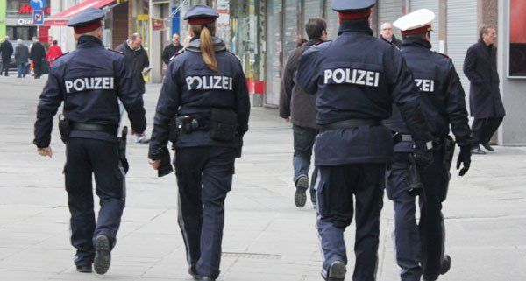
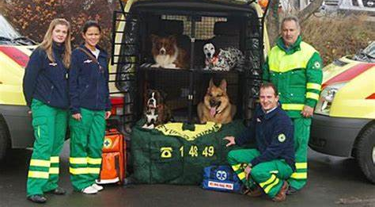
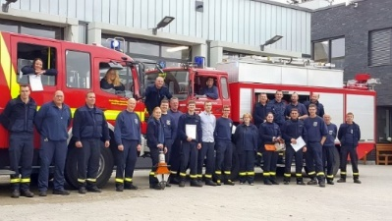
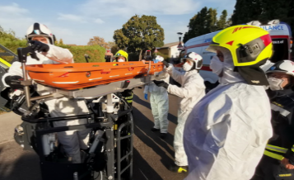
Was müsste aus Ihrer Sicht die Zivile Landesverteidigung (ZLV) für Österreich leisten können?
Notes:
ff-selker-neustadt.at, meinbezirk.at, truppendienst.com, bergkamen-infoblog.de, kurier.at, stadt-wien.at, bunker-bssd.de, vienna.at

Slide 14
Zivile Landesverteidigung
Grundsätze:
Warn- und Alarmdienst (Sirenen, Bundes- u. Landeswarnzentralen)
Einsatzvorsorgen (Hilfs-, Berge und Rettungswesen)
Strahlenschutz
Schutzraumbauten
Selbstschutzmaßnahmen (Erste-Hilfe-Kurs, Brandschutz & Feuerbekämpfungsmittel wie Feuerlöscher usw.)
Gesundheits- und Sanitätsvorsorgen (Behandlung von Zivilisten und Soldaten usw.)
Ist nicht nur auf den Verteidigungsfall beschränkt – sondern gilt IMMER!

Slide 15
Zivile Landesverteidigung
Aufgaben:
Aufrechterhaltung von Ruhe und Ordnung
Sicherung der Funktionsfähigkeit der staatlichen Organe
Objektschutz
Vorkehrungen zur Aufnahme von Schutzbedürftigen
Gesetzgebung absichern und gewährleisten (Erhalt Aktionsfähigkeit des NR, BR, LT usw.)
Vollziehung absichern und gewährleisten (bspw. verwaltungs- und verfassungsrechtliche Grundlagen)
Sichern der Funktionsfähigkeit der Verwaltung und Gerichtsbarkeit
Koordination der Bundesverwaltung (der Landesverwaltungen bis zu Bezirken und Gemeinden)
Einsatz- und Krisenstäbe, Bezirkskoordinationsausschüsse
Nachrichtenübermittlung, Information (ORF, Zeitungen, Radio, Internet, Soziale Medien, etc.)

Slide 16
Zivile Landesverteidigung
Zuständigkeit:
Bundesministerium für Inneres (BMI) mit der Polizei
in Verbindung mit den Blaulichtorganisationen (Rettung, Feuerwehr, Bergrettung, Höhlenrettung, usw.), zivilen Einrichtungen

Slide 17
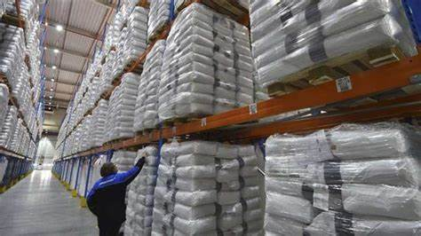
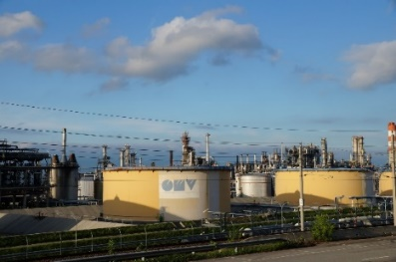
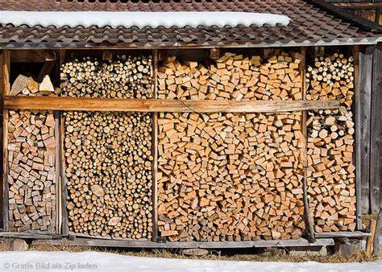
Was müsste aus Ihrer Sicht die Wirtschaftliche Landesverteidigung (WLV) für Österreich leisten können?
Notes:
meinbezirk.at, 1a-photoshop.de, foodfible.de, img.nwzonline.de, hamsterseiten.de

Slide 18
Wirtschaftliche Landesverteidigung
Grundsätze:
Umfasst die Verhinderung oder Abmilderung jeder Verknappung von Gütern oder Leistungen
Erhalt der Leistungsfähigkeit der Wirtschaft
Vermeidung ökonomischer Störungen
Bewahrung der Ernährungsbasis
Versorgung der Bevölkerung mit lebensnotwendigen Gütern
Weitestgehende Sicherung von Arbeitsplätzen & Stabilisierung des Arbeitsmarktes
Notes:
BMF wichtige Rolle
Blackout

Slide 19
Wirtschaftliche Landesverteidigung
Aufgaben:
Gewährleistet die rechtzeitige Beschaffung und gesicherte Bereitstellung von Gütern und Daten
Sichert das Funktionieren des Außenhandels
Gewährleistet die Währungsstabilität
Sichert die Roh- und Grundstoffversorgung
Stellt die Energieversorgung
Notes:
bauwirtschaftliche Erfordernisse – z.B. Regelungen für Schutzraumbauten, Regelungen für Sirenennetz

Slide 20
Wirtschaftliche Landesverteidigung
Zuständigkeit:
Bundesministerium für Digitalisierung und Wirtschaft (BMDW) und Infrastrukturministerium (BMK) sowie Landwirtschaftsministerium (BMLRT)
in Verbindung mit den Bundesländern

Slide 21
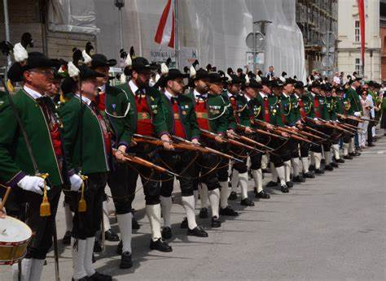
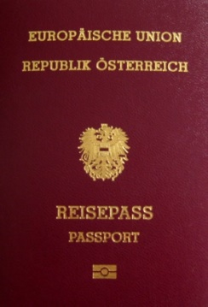
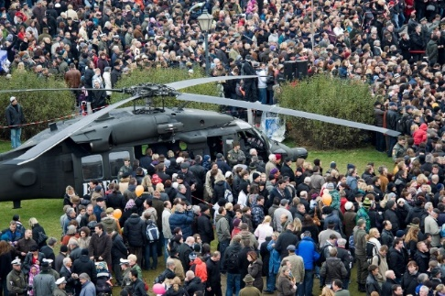
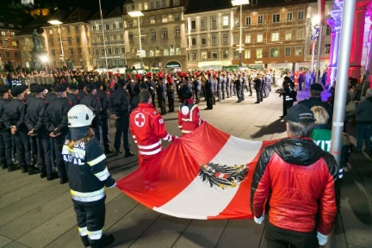
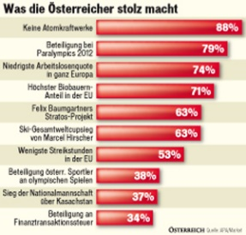
Was müsste aus Ihrer Sicht die Geistige Landesverteidigung (GLV) für Österreich leisten können?
Notes:
tz.de, meinbezirk.at, katastrophenschutz.steiermark.at, bundesheer.at, schuetzen.com, oe24.at

Slide 22
Geistige Landesverteidigung
Grundsätze:
Schaffen von ideellen Voraussetzungen für die Landesverteidigung
Schaffung von Bewusstsein und Wissen um den politisch-demokratischen Prozess
Vermitteln von Wissen und Schaffung von Bewusstsein der Geschichte Österreichs, seiner Wurzeln und seiner Entwicklung
Vermittlung von allgemeinen Grundwerten der Demokratie, Freiheit und Rechtsstaatlichkeit
Fördern der Bereitschaft jedes einzelnen zur Sicherung der staatlich-gesellschaftlichen Lebensgrundlagen beitragen zu wollen
Vertraut machen mit den Aufgaben in den Teilbereichen der ULV

Slide 23
Geistige Landesverteidigung
Aufgaben:
Wertevermittlung des Staatsganzen
Anerkennung und Stolz auf die Leistungen und Errungenschaften der österreichischen Gesellschaft
Beurteilung möglicher demokratiegefährdender Erscheinungen & Entwicklungen
Vermitteln eines realistischen Bildes von politischen, wirtschaftlichen und militärischen Machtverhältnissen im geopolitischen Umfeld
Internationale Zusammenarbeit
Geistige Landesverteidigung als Beitrag zur Friedenssicherung verstehen & leben
Gemeinsamen Abwehr von Bedrohungen durch Zusammenfassung ziviler und militärischer Akteure getragen vom Selbstbehauptungswillen der Bevölkerung
Notes:
Beutelsbacher Konsens, Überwältigungsverbot, Kontroversitätsgebot

Slide 24
Geistige Landesverteidigung
Zuständigkeit:
Bundesministerium für Bildung, Wissenschaft und Forschung (BMBWF) mit dessen Bildungsdirektionen, Bildungsregionen, Schulen, Universitäten und Hochschulen – vor allem die dort wirkenden Lehrkräfte
in Verbindung mit den Informationsoffizieren des Bundesheeres

Slide 25
Umfassende Landesverteidigung Diskussion

